Slide 1
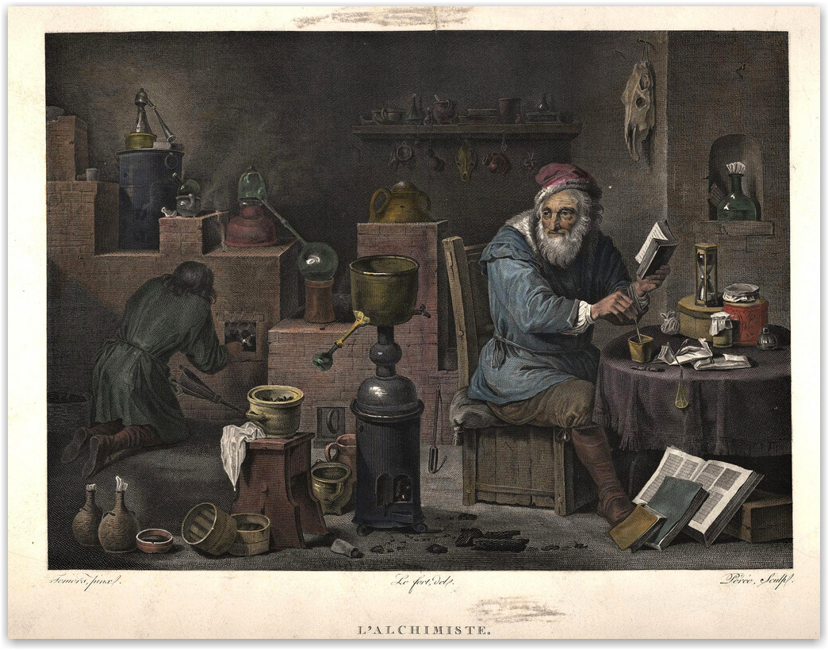
Školenie zamestnancov pracujúcich s nebezpečnými
chemickými faktormi
Ing. Csaba Kósa, PhD.

Slide 2


Slide 3
Obsah:
Úvod
Súvisiace právne a ostatné predpisy
Delenie a označovanie nebezpečných chemických látok
- Podľa fyzikálnych vlastností
- Podľa nebezpečnosti pre zdravie
- Podľa nebezpečnosti pre životné prostredie
Balenie látok a označovanie obalov a karta bezpečnostných údajov
Bezpečnosť a ochrana zdravia pri práci s nebezpečnými chemickými faktormi
- Ochrana zamestnancov pred rizikami súvisiacimi s expozíciou chemickým faktorom pri práci (NV SR č. 355/2006 Z. z.) ochrana zdravia zamestnancov pred rizikami súvisiacimi s expozíciou karcinogénnym, mutagénnym alebo reprodukčne toxickým faktorom pri práci (NV SR č. 121/2024 Z. z.)
- Zásady bezpečnej práce v chemickom laboratóriu

Slide 4
Úvod
Súvisiace právne a ostatné predpisy
- Nariadenie ES č. 1272/2008 o klasifikácii, označovaní a balení látok a zmesí, o zmene, doplnení a zrušení smerníc 67/548/EHS a 1999/45/ES a o zmene a doplnení nariadenia (ES) č. 1907/2006 (Ú. v. EÚ L 353, 31. 12. 2008) v platnom znení
- Zákon NR SR č. 67/2010 Z.z. o podmienkach uvedenia chemických látok a chemických zmesí na trh a o zmene a doplnení niektgorých zákonov (chemický zákon).
- Zákon NR SR č. 355/2007 Zz. o verejnom zdravotníctve
- Nariadenie vlády SR č. 355/2006 Zz. o ochrane zamestnancov pred rizikami súvisiacimi s expozíciou chemickým faktorom pri práci v znení neskorších predpisov.
- Nariadenie vlády 121/2024 Z.z. o ochrane zdravia zamestnancov pred rizikami súvisiacimi s expozíciou karcinogénnym faktorom, mutagénnym faktorom alebo reprodukčne toxickým faktorom pri práci .
- STN EN 01 8003 Zásady bezpečnosti práce v chemických laboratóriách
- ON 910971 Digestory pre chemické laboratóriá

Slide 5
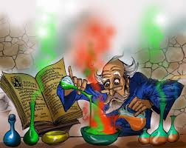
Úvod
Zdroje úrazov a nebezpečenstva pri práci v chemickom laboratóriu
Nebezpečné chemické faktory
Použité nádoby, aparatúry, laboratórne náradie a ostatné pomôcky

Slide 6

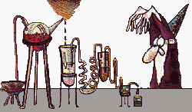

Úvod
Ak o prechádzať úrazom a
nebezpečenstvám pri práci
v chemickom laboratóriu
Poznaním vlastností používaných nebezpečných chemických látok, dodržiavaním pravidiel ich správneho skladovania a bezpečného používania
Dodržiavaním správnych pracovných postupov a zásad bezpečnej práce v chemickom laboratóriu

Slide 7
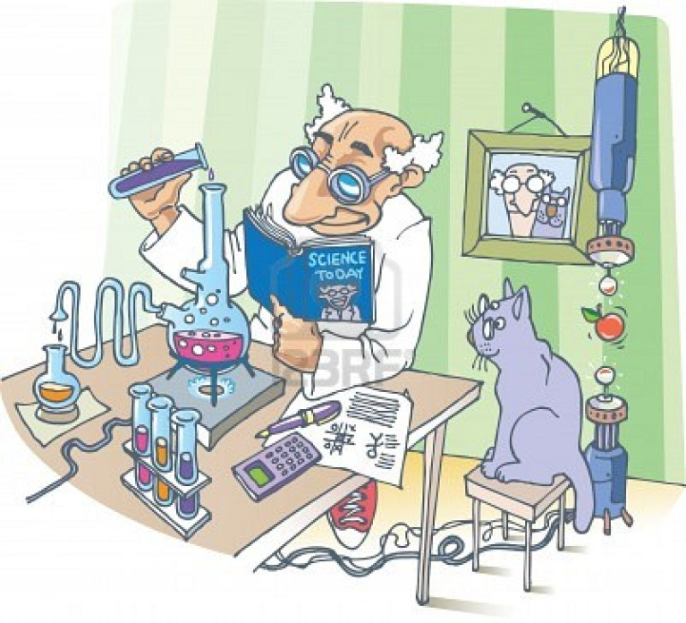
Úvod
„Pravidlá o bezpečnosti a ochrane zdravia pri práci s nebezpečnými chemickými faktormi“
„Prevádzkový poriadok pre prácu s nebezpečnými chemickými faktormi“

Slide 8
Obsah:
Úvod
Súvisiace právne a ostatné predpisy
Delenie a označovanie nebezpečných chemických látok
- Podľa fyzikálnych vlastností
- Podľa nebezpečnosti pre zdravie
- Podľa nebezpečnosti pre životné prostredie
Balenie látok a označovanie obalov a karta bezpečnostných údajov
Bezpečnosť a ochrana zdravia pri práci s nebezpečnými chemickými faktormi
- Ochrana zamestnancov pred rizikami súvisiacimi s expozíciou chemickým faktorom pri práci (NV SR č. 355/2006 Z. z.) ochrana zdravia zamestnancov pred rizikami súvisiacimi s expozíciou karcinogénnym, mutagénnym alebo reprodukčne toxickým faktorom pri práci (NV SR č. 121/2024 Z. z.)
- Zásady bezpečnej práce v chemickom laboratóriu

Slide 9





Slide 10





Delenie a označovanie nebezpečných chemických látok
Nový systém označovania NCHF – GHS
- Podľa fyzikálnych vlastností
Horľavé kvapaliny
Horľavé tuhé látky
Výbušné
Samozápalné kvapaliny
Samozápalné tuhé látky
Samovoľne sa zahrievajúce látky
a zmesi
Horľavé plyny
Látky a zmesi, ktoré pri kontakte s vodou uvoľňujú horľavé plyny
Plyny pod tlakom
Samovoľne reagujúce látky a zmesi

Slide 11



Delenie a označovanie nebezpečných chemických látok
Nový systém označovania NCHF – GHS
- Podľa fyzikálnych vlastností
Oxidujúce kvapaliny
Korozívne pre kovy
Oxidujúce tuhé látky
Organické peroxidy

Slide 12




Delenie a označovanie nebezpečných chemických látok
Nový systém označovania NCHF – GHS
- Podľa nebezpečnosti pre zdravie
Toxické pre reprodukciu
Akútne toxické
- orálna toxicita
- dermálna toxicita
- inhalačná toxicita
Mutagenne pre zárodočných buniek
Karcinogenne
Toxické pre špecifický cieľový
orgán – jednorazová expozícia
Žieravé/dráždivé pre kožu
Aspiračne nebezpečné
Vážne poškodzujúce očí/podrážďujúce očí
- Podľa nebezpečnosti pre životné prostredie
Senzibilizujúce respiračných orgánov
alebo kožu
Nebezpečné pre vodné prostredie

Slide 13
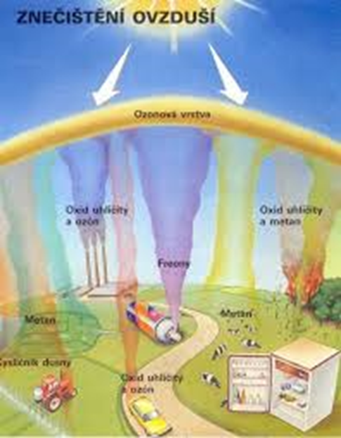
Nový systém označovania NCHF – GHS
Osobitnou triedou EÚ pre klasifikáciu nebezpečnosti je trieda „Nebezpečné pre ozónovú vrstvu“
Látka nebezpečná pre ozónovú vrstvu je látka, ktorá na základe dostupných dôkazov týkajúcich sa jej vlastností a predpokladaného alebo pozorovaného osudu a správania v životnom prostredí môže predstavovať nebezpečenstvo pre zloženie a/alebo funkciu ozónovej vrstvy v stratosfére.

Slide 14
Obsah:
Úvod
Súvisiace právne a ostatné predpisy
Delenie a označovanie nebezpečných chemických látok
- Podľa fyzikálnych vlastností
- Podľa nebezpečnosti pre zdravie
- Podľa nebezpečnosti pre životné prostredie
Balenie látok a označovanie obalov a karta bezpečnostných údajov
Bezpečnosť a ochrana zdravia pri práci s nebezpečnými chemickými faktormi
- Ochrana zamestnancov pred rizikami súvisiacimi s expozíciou chemickým faktorom pri práci (NV SR č. 355/2006 Z. z.) ochrana zdravia zamestnancov pred rizikami súvisiacimi s expozíciou karcinogénnym a mutagénnym alebo reprodukčne toxickým faktorom pri práci (NV SR č. 121/2024 Z. z.)
- Zásady bezpečnej práce v chemickom laboratóriu

Slide 15
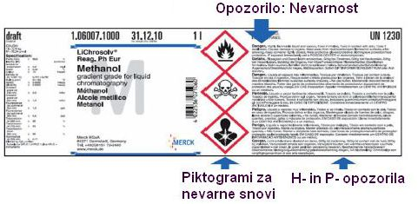
Balenie látok označovanie obalov a karta bezpečnostných údajov
Každý, kto uvádza chemickú látku alebo prípravok na trh, je povinný zabezpečiť na jej distribúciu obal dostatočne pevný a odolný vo vzťahu hmotnosti a k fyzykálno-chemickým vlastnostiam jej obsahu zabraňujúcich jej samovoľnému unikaniu alebo rozkladaniu a poskytnúť dostatok informácií na ich bezpečnú prepravu, skladovanie a používanie.
Podľa § 42 odsek 1 Zákona NR SR č. 67/2010 Z.z. na obaloch nebezpečných chemických látok musí byť uvedený:
a) názov nebezpečnej látky,
b) obchodné meno, sídlo a telefónne číslo právnickej osoby alebo meno a priezvisko, trvalý pobyt a telefónne číslo fyzickej osoby, ktorá uvádza nebezpečnú látku na trh,
c) výstražné symboly a slovné označenie nebezpečenstva,
f) ES číslo zo zoznamu Európskeho zoznamu existujúcich komerčných chemických látok, nových chemických látok alebo no-longer polymers,
d) slovné označenia špecifického rizika,
e) slovné označenia na bezpečné použitie,
g) hmotnosť alebo objem.
h) špecifické pokyny na skladovanie!!!

Slide 16
Balenie látok označovanie obalov a karta bezpečnostných údajov
Dodávateľ látky alebo prípravku poskytne príjemcovi látky alebo prípravku kartu bezpečnostných údajov bezplatne v tlačenej alebo elektronickej podobe najneskôr v deň prvého dodania látky alebo zmesi v štátnom jazyku!!!
Karta bezpečnostných údajov obsahuje najmä:
a) obchodné meno, sídlo a identifikačné číslo právnickej osoby alebo meno, priezvisko a trvalý pobyt fyzickej osoby, ktorá uvádza nebezpečnú chemickú látku alebo nebezpečný chemický prípravok na trh,
b) názov NChL a informáciu o jeho zložkách a komponentoch,
c) identifikáciu vlastností NChL,
d) pokyny pre prvú pomoc,
e) protipožiarne opatrenia, opatrenia pri zdolávaní požiaru,
f) opatrenia pri úniku, mimoriadnych situáciách a haváriách,
g) požiadavky na nakladanie a skladovanie,
h) požiadavky na ochranu osôb pred expozíciou,
i) informácie o fyzikálnych a chemických vlastnostiach,
j) informácie o stabilite a reaktivite,
k) informácie o toxicite,
l) ekologické informácie,
m) podmienky zneškodňovania,
n) podmienky prepravy,
o) regulačné informácie

Slide 17
Balenie látok označovanie obalov a karta bezpečnostných údajov
Dôležitou informáciou uvedenou na obale NChL a karte bezpečnostných údajov sú výstražné upozornenia tzv. H-vety, ďalšie informácie o nebezpečnosti tzv. EUH-vety a bezpečnostné upozornenia, tzv. P-vety. Ich znenie je podľa smerníc EÚ záväzné a priraďovanie súvisí s klasifikáciou nebezpečnej chemickej látky.
1. Časť 1: výstražné upozornenia
H200 Nestabilné výbušniny.
H201 Výbušnina, nebezpečenstvo rozsiahleho výbuchu.
H202 Výbušnina, závažné nebezpečenstvo rozletenia úlomkov.
H203 Výbušnina, nebezpečenstvo požiaru, výbuchu alebo rozletenia úlomkov.
H204 Nebezpečenstvo požiaru alebo rozletenia úlomkov.
H205 Nebezpečenstvo rozsiahleho výbuchu pri požiari
H220 Mimoriadne horľavý plyn.
H221 Horľavý plyn.
H222 Mimoriadne horľavý aerosól.
H223 Horľavý aerosól.

Slide 18
Balenie látok označovanie obalov a karta bezpečnostných údajov
H224 Mimoriadne horľavá kvapalina a pary.
H225 Veľmi horľavá kvapalina a pary.
H226 Horľavá kvapalina a pary.
H228 Horľavá tuhá látka.
H240 Zahrievanie môže spôsobiť výbuch.
H241 Zahrievanie môže spôsobiť požiar alebo výbuch.
H242 Zahrievanie môže spôsobiť požiar.
H250 Pri kontakte so vzduchuom sa spontánne vznieti.
H251 Samovoľne sa zahrieva; môže sa vznietiť.
H252 Vo veľkých množstvách sa samovoľne zahrieva; môže sa vznietiť.
H260 Pri kontakte s vodou uvoľňuje horľavé plyny, ktoré sa môžu spontánne zapáliť.
H261 Pri kontakte s vodou uvoľňuje horľavé plyny.
H270 Môže spôsobiť alebo prispieť k rozvoju požiaru; oxidačné činidlo.
H271 Môže spôsobiť požiar alebo výbuch; silné oxidačné činidlo
H272 Môže prispieť k rozvoju požiaru; oxidačné činidlo.

Slide 19
Balenie látok označovanie obalov a karta bezpečnostných údajov
H280 Obsahuje plyn pod tlakom, pri zahriatí môže vybuchnúť.
H281 Obsahuje schladený plyn; môže spôsobiť kryogénne popáleniny alebo poranenia.
H290 Môže byť korozívna pre kovy.
H300 Smrteľný po požití.
H301 Toxický po požití.
H302 Škodlivý po požití.
H304 Môže byť smrteľný po požití a vniknutí do dýchacích ciest.
H310 Smrteľný pri kontakte s pokožkou.
H311 Toxický pri kontakte s pokožkou.
H312 Škodlivý pri kontakte s pokožkou.
H314 Spôsobuje vážne poleptanie kože a poškodenie očí.
H315 Dráždi kožu.
H317 Môže vyvolať alergickú kožnú reakciu.
H318 Spôsobuje vážne poškodenie očí.
H319 Spôsobuje vážne podráždenie očí.

Slide 20
Balenie látok označovanie obalov a karta bezpečnostných údajov
H330 Smrteľný pri vdýchnutí.
H331 Toxický pri vdýchnutí.
H332 Škodlivý pri vdýchnutí.
H334 Pri vdýchnutí môže vyvolať alergiu alebo príznaky astmy, alebo dýchacie ťažkosti.
H335 Môže spôsobiť podráždenie dýchacích ciest.
H336 Môže spôsobiť ospalosť alebo závraty.
H340 Môže spôsobovať genetické poškodenie <uveďte spôsob expozície, ak sa presvedčivo preukáže, že iné spôsoby expozície nevyvolávajú nebezpečenstvo>.
H341 Podozrenie, že spôsobuje genetické poškodenie <uveďte spôsob expozície, ak sa presvedčivo preukáže, že iné spôsoby expozície nevyvolávajú nebezpečenstvo>.
H350 Môže spôsobiť rakovinu <uveďte spôsob expozície, ak sa presvedčivo preukáže, že iné spôsoby expozície nevyvolávajú nebezpečenstvo>.
H351 Podozrenie, že spôsobuje rakovinu <uveďte spôsob expozície, ak sa presvedčivo preukáže, že iné spôsoby expozície nevyvolávajú nebezpečenstvo>.

Slide 21
Balenie látok označovanie obalov a karta bezpečnostných údajov
H360 Môže spôsobiť poškodenie plodnosti alebo nenarodeného dieťaťa <uveďte konkrétny účinok, ak je známy > <uveďte spôsob expozície, ak sa presvedčivo preukáže, že iné spôsoby expozície nevyvolávajú nebezpečenstvo>.
H361 Podozrenie, že spôsobuje poškodenie plodnosti alebo nenarodeného dieťaťa <uveďte konkrétny účinok, ak je známy > <uveďte spôsob expozície, ak sa presvedčivo preukáže, že iné spôsoby expozície nevyvolávajú nebezpečenstvo>.
H362 Môže spôsobiť poškodenie u dojčených detí.
H370 Spôsobuje poškodenie orgánov <alebo uveďte všetky zasiahnuté orgány, ak sú známe> <uveďte spôsob expozície, ak sa presvedčivo preukáže, že iné spôsoby expozície nevyvolávajú nebezpečenstvo>.
H371 Môže spôsobiť poškodenie orgánov <alebo uveďte všetky zasiahnuté orgány, ak sú známe> <uveďte spôsob expozície, ak sa presvedčivo preukáže, že iné spôsoby expozície nevyvolávajú nebezpečenstvo>.
H372 Spôsobuje poškodenie orgánov <alebo uveďte všetky zasiahnuté orgány, ak sú známe> pri dlhšej alebo opakovanej expozícii <uveďte spôsob expozície, ak sa presvedčivo preukáže, že iné spôsoby expozície nevyvolávajú nebezpečenstvo>.

Slide 22
Balenie látok označovanie obalov a karta bezpečnostných údajov
H373 Môže spôsobiť poškodenie orgánov <alebo uveďte všetky zasiahnuté orgány, ak sú známe> pri dlhšej alebo opakovanej expozícii <uveďte spôsob expozície, ak s presvedčivo preukáže, že iné spôsoby expozície nevyvolávajú nebezpečenstvo>.
H400 Veľmi toxický pre vodné organizmy.
H410 Veľmi toxický pre vodné organizmy, s dlhodobými účinkami.
H411 Toxický pre vodné organizmy, s dlhodobými účinkami.
H412 Škodlivý pre vodné organizmy, s dlhodobými účinkami.
H413 Môže mať dlhodobé škodlivé účinky na vodné organizmy.

Slide 23
Balenie látok označovanie obalov a karta bezpečnostných údajov
2. Časť 2: ďalšie informácie o nebezpečnosti
EUH 001 V suchom stave výbušný.
EUH 006 Výbušné pri kontakte alebo bez kontaktu so vzduchom.
EUH 014 Prudko reaguje s vodou.
EUH 018 Pri použití môže vytvárat’ horľavú/výbušnú zmes pár so vzduchom.
EUH 019 Môže vytvárat’ výbušné peroxidy.
EUH 044 Riziko výbuchu pri zahrievaní v uzavretom priestore.
EUH 029 Pri kontakte s vodou uvoľňuje toxický plyn.
EUH 031 Pri kontakte s kyselinami uvoľňuje toxický plyn.
EUH 032 Pri kontakte s kyselinami uvoľňuje veľmi toxický plyn.
EUH 066 Opakovaná expozícia môže spôsobit’ vysušenie alebo popraskanie pokožky.
EUH 070 Toxické pri kontakte s očami.

Slide 24
Balenie látok označovanie obalov a karta bezpečnostných údajov
EUH 071 Žieravé pre dýchacie cesty.
EUH 059 Nebezpečný pre ozónovú vrstvu.
EUH 201/201A Obsahuje olovo. Nepoužívajte na povrchy, ktoré by mohli žuť aleb oblizovať deti. Pozor! Obsahuje olovo.
EUH 202 Kyanoakrylát. Nebezpečenstvo. V priebehu niekoľkých sekúnd zlepí pokožku a oči. Uchovávajte mimo dosahu detí.
EUH 203 Obsahuje chróm (VI). Môže vyvolať alergickú reakciu.
EUH 204 Obsahuje izokyanáty. Môže vyvolať alergickú reakciu.
EUH 205 Obsahuje epoxidové zložky. Môže vyvolať alergickú reakciu.
EUH 206 Pozor! Nepoužívajte spolu s inými výrobkami. Môžu uvoľňovať nebezpečné plyny (chlór). EUH 207 Pozor! Obsahuje kadmium. Pri používaní sa tvorí nebezpečný dym. Pozri informácie od výrobcu. Dodržiavajte bezpečnostné pokyny.
EUH 208 Obsahuje <názov senzibilizujúcej látky>. Môže vyvolať alergickú reakciu.
EUH 209/209A Pri používaní sa môže stať veľmi horľavou. Pri používaní sa môže stať horľavou.
EUH 210 Na požiadanie možno poskytnúť kartu bezpečnostných údajov.
EUH 401 Dodržiavajte návod na používanie, aby ste zabránili vzniku rizík pre zdravie ľudí a životné prostredie.

Slide 25
Balenie látok označovanie obalov a karta bezpečnostných údajov
ZOZNAM BEZPEČNOSTNÝCH UPOZORNENÍ
Bezpečnostné upozornenia – všeobecné
P101 Ak je potrebná lekárska pomoc, majte k dispozícii obal alebo etiketu výrobku.
P102 Uchovávajte mimo dosahu detí.
P103 Pred použitím si prečítajte etiketu.
Bezpečnostné upozornenia – prevencia
P201 Pred použitím sa oboznámte s osobitnými pokynmi
P202 Nepoužívajte, kým si neprečítate a nepochopíte všetky bezpečnostné opatrenia.
P210 Uchovávajte mimo dosahu tepla/iskier/otvoreného ohňa/horúcich povrchov. Nefajčite.
P211 Nestriekajte na otvorený oheň ani iný zdroj vznietenia.
P220 Uchovávajte/skladujte mimo odevov/…/horľavých materiálov.
P221 Prijmite opatrenia na zabránenie zmiešania s horľavými materiálmi…
P222 Zabráňte kontaktu so vzduchom.
P223 Zabráňte akémukoľvek kontaktu s vodou, aby nedošlo k prudkej reakcii a prípadnému zapáleniu.

Slide 26
Balenie látok označovanie obalov a karta bezpečnostných údajov
P230 Uchovávajte zvlhčené …
P231 Manipulujte v prostredí s inertným plynom.
P232 Chráňte pred vlhkosťou
P233 Nádobu uchovávajte tesne uzavretú.
P234 Uchovávajte iba v pôvodnej nádobe.
P235 Uchovávajte v chlade.
P240 Uzemnite/upevnite nádobu a plniace zariadenie.
P241 Používajte elektrické/ventilačné/ osvetľovacie zariadenie do výbušného prostredia.
P242 Používajte iba neiskriace prístroje.
P243 Urobte preventívne opatrenia proti výbojom statickej elektriny.
P244 Redukčné ventily udržiavajte bez mazadiel a oleja.
P250 Nevystavujte brúseniu/ nárazu/…/treniu.
P251 Nádoba je pod tlakom: neprepichujte alebo nespaľujte ju, a to ani po spotrebovaní obsahu. P260 Nevdychujte prach/dym/ plyn/hmlu/pary/aerosóly
P261 Zabráňte vdychovaniu prachu/ dymu/plynu/hmly/pár/ aerosólov
P262 Zabráňte kontaktu s očami, pokožkou alebo odevom
P263 Zabráňte kontaktu počas tehotenstva a dojčenia.
P264 Po manipulácii starostlivo umyte ….

Slide 27
Balenie látok označovanie obalov a karta bezpečnostných údajov
P270 Pri používaní výrobku nejedzte, nepite ani nefajčite.
P271 Používajte iba na voľnom priestranstve alebo v dobre vetranom priestore.
P272 Je zakázané vyniesť kontaminovaný pracovný odev z pracoviska.
P273 Zabráňte uvoľneniu do životného prostredia.
P280 Noste ochranné rukavice/ ochranný odev/ochranné okuliare/ochranu tváre.
P281 Používajte predpísané osobné ochranné prostriedky.
P282 Používajte termostabilné rukavice/ochranný štít/ ochranné okuliare.
P283 Noste ohňovzdorný odev/ odev so zníženou horľavosťou.
P284 Používajte ochranu dýchacích ciest
P285 V prípade nedostatočného vetrania, používajte ochranu dýchacích ciest.
P231+P232 Manipulujte v prostredí s inertným plynom. Chráňte pred vlhkosťou.
P235+P410 Uchovávajte v chlade. Chráňte pred slnečným žiarením.

Slide 28
Balenie látok označovanie obalov a karta bezpečnostných údajov
Bezpečnostné upozornenia – odozva
P301 PO POŽITÍ:
P302 PRI KONTAKTE S POKOŽKOU:
P303 PRI KONTAKTE S POKOŽKOU (alebo vlasmi):
P304 PO VDÝCHNUTÍ:
P305 PO ZASIAHNUTÍ OČÍ:
P306 PRI KONTAKTE S ODEVOM:
P307 PO expozícii:
P308 PO expozícii alebo podozrení z nej:
P309 PO expozícii alebo pri zdravotných problémoch:
P310 Okamžite volajte NÁRODNÉ TOXIKOLOGICKÉ INFORMAČNÉ CENTRUM alebo lekára.
P311 Volajte NÁRODNÉ TOXIKOLOGICKÉ INFORMAČNÉ CENTRUM alebo lekára.
P312 Pri zdravotných problémoch volajte NÁRODNÉ TOXIKOLOGICKÉ INFORMAČNÉ CENTRUM alebo lekára.
P313 Vyhľadajte lekársku pomoc/ starostlivosť.
P314 Pri zdravotných problémoch vyhľadajte lekársku pomoc/starostlivosť.
P315 Okamžite vyhľadajte lekársku pomoc/starostlivosť.
P320 Odborné ošetrenie je naliehavé (pozri …na etikete).

Slide 29
Balenie látok označovanie obalov a karta bezpečnostných údajov
P321 Odborné ošetrenie (pozri …na etikete).
P322 Osobitné opatrenia (pozri …na etikete).
P330 Vypláchnite ústa.
P331 Nevyvolávajte zvracanie.
P332 Ak sa prejaví podráždenie pokožky:
P333 Ak sa prejaví podráždenie pokožky alebo sa vytvoria vyrážky:
P334 Ponorte do studenej vody/ obviažte mokrými obväzmi.
P335 Z pokožky oprášte sypké častice.
P336 Zmrznuté časti ošetrite vlažnou vodou. Postihnuté miesto netrite.
P337 Ak podráždenie očí pretrváva:
P338 Ak používate kontaktné šošovky a je to možné, odstráňte ich. Pokračujte vo vyplachovaní.
P340 Presuňte postihnutého na čerstvý vzduch a uložte do oddychovej polohy, ktorá bez pohybu umožní pohodlné dýchanie.
P341 Pri dýchacích ťažkostiach presuňte postihnutého na čerstvý vzduch a uložte do oddychovej polohy, ktorá bez pohybu umožní pohodlné dýchanie.
P342 Pri sťaženom dýchaní:

Slide 30
Balenie látok označovanie obalov a karta bezpečnostných údajov
P350 Opatrne umyte veľkým množstvom vody a mydla.
P351 Opatrne niekoľko minút oplachujte vodou.
P352 Umyte veľkým množstvom vody a mydla.
P353 Pokožku opláchnite vodou/ sprchou.
P360 Kontaminovaný odev a pokožku ihneď opláchnite veľkým množstvom vody a potom odev odstráňte.
P361 Ihneď odstráňte/vyzlečte všetky kontaminované časti odevu.
P362 Kontaminovaný odev vyzlečte a pred ďalším použitím vyperte.
P363 Kontaminovaný odev pred ďalším použitím vyperte.
P370 V prípade požiaru:
P371 V prípade veľkého požiaru a veľkého množstva:
P372 V prípade požiaru hrozí riziko výbuchu.
P373 Požiar NEHASTE, ak sa oheň priblížil k výbušninám
P374 Požiar haste z primeranej vzdialenosti pri dodržiavaní bežných bezpečnostných opatrení.
P375 Z dôvodu nebezpečenstva výbuchu požiar haste z diaľky.
P376 Zastavte únik, ak je to bezpečné.

Slide 31
Balenie látok označovanie obalov a karta bezpečnostných údajov
P377 Požiar unikajúceho plynu: Nehaste, pokiaľ únik nemožno bezpečne zastaviť.
P378 Na hasenie použite…. .
P380 Priestory evakuujte.
P381 Ak je to bezpečné, odstráňte všetky zdroje zapálenia.
P390 Absorbujte uniknutý produkt, aby sa zabránilo materiálnym škodám.
P391 Zozbierajte uniknutý produkt.
P301+310 PO POŽITÍ: okamžite zavolajte NÁRODNÉ TOXIKOLOGICKÉ INFORMAČNÉ CENTRUM alebo lekára.
P301+312 PO POŽITÍ: ak máte zdravotné problémy, okamžite volajte NÁRODNÉ TOXIKOLOGICKÉ INFORMAČNÉ CENTRUM alebo lekára.
P301+P330+P331 PO POŽITÍ: vypláchnite ústa. Nevyvolávajte zvracanie.
P302+P334 PRI KONTAKTE S POKOŽKOU: Ponorte do studenej vody/obviažte mokrými obväzmi.
P302+P350 PRI KONTAKTE S POKOŽKOU: Opatrne umyte veľkým množstvom vody a mydla.
P302+P352 PRI KONTAKTE S POKOŽKOU: Umyte veľkým množstvom vody a mydla.
P303+P361+P353 PRI KONTAKTE S POKOŽKOU (alebo vlasmi): Odstráňte/vyzlečte všetky kontaminované časti odevu. Pokožku ihneď opláchnite vodou/sprchou.

Slide 32
Balenie látok označovanie obalov a karta bezpečnostných údajov
P304+P340 PO VDÝCHNUTÍ: Presuňte postihnutého na čerstvý vzduch a uložte do oddychovej polohy, ktorá bez pohybu umožní pohodlné dýchanie.
P304+P341PO VDÝCHNUTÍ: Pri dýchacích ťažkostiach presuňte postihnutého na čerstvý vzduch a uložte do oddychovej polohy, ktorá bez pohybu umožní pohodlné dýchanie.
P305+P351+P338 PO ZASIAHNUTÍ OČÍ: Niekoľko minút ich opatrne vyplachujte vodou. Ak používate kontaktné šošovky a je to možné, odstráňte ich. Pokračujte vo vyplachovaní.
P306+P360 PRI KONTAKTE S ODEVOM: kontaminovaný odev a pokožku opláchnite veľkým množstvom vody a potom odev odstráňte.
P307+P311 PO expozícii: volajte NÁRODNÉ TOXIKOLOGICKÉ INFORMAČNÉ CENTRUM alebo lekára.
P308+P313 PO expozícii alebo podozrení z nej: Vyhľadajte lekársku pomoc/starostlivosť.
P309+P311 PO expozícii alebo zdravotných problémoch: Volajte NÁRODNÉ TOXIKOLOGICKÉ INFORMAČNÉ CENTRUM alebo lekára.
P332+P313 Ak sa objaví podráždenie pokožky: Vyhľadajte lekársku pomoc/starostlivosť.
P333+P313 Ak sa objaví podráždenie pokožky alebo vyrážky: Vyhľadajte lekársku pomoc starostlivosť.

Slide 33
Balenie látok označovanie obalov a karta bezpečnostných údajov
P335+P334 Z pokožky oprášte sypké čiastočky. Ponorte do studenej vody/obviažte mokrými obväzmi.
P337+P313 Ak podráždenie očí pretrváva: Vyhľadajte lekársku pomoc/starostlivosť.
P342+P311 Pri ťažkostiach s dýchaním: Volajte NÁRODNÉ TOXIKOLOGICK INFORMAČNÉ CENTRUM alebo lekára.
P370+P376 V prípade požiaru: Ak je to bezpečné, zastavte únik.
P370+P378 V prípade požiaru: Na hasenie použite ….
P370+P380 V prípade požiaru: Priestory evakuujte.
P370+P380+P375 V prípade požiaru: priestory evakuujte. Z dôvodu nebezpečenstva výbuchu požiar haste z diaľky.
P371+P380+P375 V prípade veľkého požiaru a značného množstva: priestory evakuujte. Z dôvodu nebezpečenstva výbuchu požiar haste z diaľky.

Slide 34
Balenie látok označovanie obalov a karta bezpečnostných údajov
Bezpečnostné upozornenia – uchovávanie
P401 Uchovávajte …
P402 Uchovávajte na suchom mieste.
P403 Uchovávajte na dobre vetranom mieste.
P404 Uchovávajte v uzavretej nádobe.
P405 Uchovávajte uzamknuté.
P406 Uchovávajte v nádobe odolnej proti korózii/…nádobe s odolnou vnútornou vrstvou.
P407 Medzi regálmi/paletami ponechajte vzduchovú medzeru.
P410 Chráňte pred slnečným žiarením.
P411 Uchovávajte pri teplotách do … oC/…oF.
P412 Nevystavujte teplotám nad 50 oC/122 oF.
P413 Veľké množstvo s hmotnosťou nad … kg/… lbs uchovávajte pri teplote do … oC/…oF.
P420 Uchovávajte oddelene od iných materiálov.
P422 Obsah uchovávajte v …
P402+P404 Uchovávajte na suchom mieste. Uchovávajte v uzavretej nádobe.

Slide 35
Balenie látok označovanie obalov a karta bezpečnostných údajov
P403+P233 Uchovávajte na dobre vetranom mieste. Nádobu uchovávajte tesne uzavretú.
P403+P235 Uchovávajte na dobre vetranom mieste. Uchovávajte v chlade.
P410+P403 Chráňte pred slnečným žiarením. Uchovávajte na dobre vetranom mieste.
P410+P412 Chráňte pred slnečným žiarením. Nevystavujte teplotám nad 50 oC/122 oF.
P411+P235 Uchovávajte pri teplotách do … oC … oF. Uchovávajte v chlade.
Bezpečnostné upozornenia – zneškodňovanie
P501 Zneškodnite obsah/nádobu …

Slide 36
Obsah:
Úvod
Súvisiace právne a ostatné predpisy
Delenie a označovanie nebezpečných chemických látok
- Podľa fyzikálnych vlastností
- Podľa nebezpečnosti pre zdravie
- Podľa nebezpečnosti pre životné prostredie
Balenie látok a označovanie obalov a karta bezpečnostných údajov
Bezpečnosť a ochrana zdravia pri práci s nebezpečnými chemickými faktormi
- Ochrana zamestnancov pred rizikami súvisiacimi s expozíciou chemickým faktorom pri práci (NV SR č. 355/2006 Z. z.) ochrana zdravia zamestnancov pred rizikami súvisiacimi s expozíciou karcinogénnym a mutagénnym alebo reprodukčne toxickým faktorom pri práci (NV SR č. 121/2024 Z. z.)
- Zásady bezpečnej práce v chemickom laboratóriu

Slide 37
Bezpečnosť a ochrana zdravia pri práci s nebezpečnými chemickými faktormi
Ochrana zamestnancov pred rizikami súvisiacimi s expozíciou chemickým faktorom pri práci (NV SR č. 355/2006 Z. z.) ochrana zdravia zamestnancov pred rizikami súvisiacimi s expozíciou karcinogénnym a mutagénnym alebo reprodukčne toxickým faktorom pri práci (NV SR č. 121/2024 Z. z.)
(1) Zamestnávateľ je povinný zisťovať prítomnosť nebezpečných chemických faktorov na pracovisku, a ak sú prítomné,
a) posúdiť akékoľvek riziko vyplývajúce z týchto faktorov,
b) vyžiadať si dodatočné informácie o bezpečnosti a ochrane zdravia potrebné na posúdenie akéhokoľvek rizika uvedené v karte bezpečnostných údajov a jej rozšírenej forme od dodávateľov alebo z iných dostupných zdrojov; tieto informácie musia obsahovať špecifické posúdenie týkajúce sa rizika pre užívateľov podľa osobitného predpisu.
(2) Na základe posúdenia rizika je zamestnávateľ povinný vypracovať posudok o riziku.
Posúdenie rizika sa musí aktualizovať pri každej zmene, ktorá môže ovplyvniť riziko, alebo ak závery zdravotného dohľadu preukážu, že je to potrebné.
Ak výsledky posúdenia rizika preukážu riziko vyplývajúce z nebezpečných chemických faktorov, zamestnávateľ je povinný vylúčiť ho vykonaním špecifických ochranných a preventívnych opatrení.

Slide 38
Bezpečnosť a ochrana zdravia pri práci s nebezpečnými chemickými faktormi
Ochrana zamestnancov pred rizikami súvisiacimi s expozíciou chemickým, karcinogénnym a mutagénnym faktorom pri práci
Všeobecné zásady prevencie rizika
Zamestnávateľ je povinný pri činnosti súvisiacej s nebezpečnými chemickými faktormi vylúčiť riziko alebo ho znížiť na najnižšiu možnú mieru:
a) vhodným usporiadaním pracoviska,
b) používaním vhodných pracovných prostriedkov pri práci s nebezpečnými chemickými faktormi a postupmi údržby a opráv, ktoré zabezpečia ochranu zdravia zamestnancov na pracovisku,
c) znížením počtu zamestnancov, ktorí sú alebo môžu byť exponovaní nebezpečným chemickým faktorom na najnižšiu možnú mieru,
d) obmedzením dĺžky a intenzity expozície zamestnancov nebezpečným chemickým faktorom na najnižšiu možnú mieru,

Slide 39
Bezpečnosť a ochrana zdravia pri práci s nebezpečnými chemickými faktormi
Ochrana zamestnancov pred rizikami súvisiacimi s expozíciou chemickým, karcinogénnym a mutagénnym faktorom pri práci
Všeobecné zásady prevencie rizika
Zamestnávateľ je povinný pri činnosti súvisiacej s nebezpečnými chemickými faktormi vylúčiť riziko alebo ho znížiť na najnižšiu možnú mieru:
e) primeranými hygienickými opatreniami,
f) znížením množstva nebezpečných chemických faktorov na pracovisku na množstvo nevyhnutne potrebné pre daný druh práce,
g) vhodnými pracovnými postupmi, v ktorých sú zahrnuté opatrenia na bezpečnú manipuláciu, skladovanie a prepravu nebezpečných chemických faktorov a odpadu obsahujúceho takéto chemické faktory na pracovisku, ktoré sú popísané najmä v karte bezpečnostných údajov a jej rozšírenej forme.

Slide 40
Bezpečnosť a ochrana zdravia pri práci s nebezpečnými chemickými faktormi
Ochrana zamestnancov pred rizikami súvisiacimi s expozíciou chemickým, karcinogénnym a mutagénnym faktorom pri práci
Špecifické ochranné a preventívne opatrenia
(1) Zamestnávateľ je povinný vylúčiť riziko nahradením nebezpečných chemických faktorov takými chemickými faktormi alebo postupmi, ktoré v podmienkach použitia nie sú nebezpečné alebo sú menej nebezpečné pre zdravie a bezpečnosť zamestnancov.
(2) Ak povaha činnosti neumožňuje vylúčiť riziko podľa odseku 1, zamestnávateľ je povinný zabezpečiť zníženie rizika na najnižšiu možnú mieru vykonaním ďalších ochranných a preventívnych opatrení. Tieto opatrenia musia zahŕňať v poradí dôležitosti:
a) vhodné pracovné postupy, technické systémy riadenia a používanie primeraných pracovných prostriedkov a materiálov na vylúčenie alebo minimalizovanie uvoľňovania nebezpečných chemických faktorov do pracovného prostredia,
b) uplatňovanie kolektívnych ochranných opatrení pri zdroji rizika, ako je odsávanie a uplatňovanie primeraných organizačných opatrení,
c) uplatňovanie individuálnych ochranných opatrení vrátane účinných osobných ochranných pracovných prostriedkov, ak expozícii nemožno predísť iným spôsobom,

Slide 41
Bezpečnosť a ochrana zdravia pri práci s nebezpečnými chemickými faktormi
Ochrana zamestnancov pred rizikami súvisiacimi s expozíciou chemickým, karcinogénnym a mutagénnym faktorom pri práci
Špecifické ochranné a preventívne opatrenia
d) zaradenie zamestnancov na výkon riadiacej práce alebo samostatnej práce, ak získali odbornú spôsobilosť na prácu s veľmi toxickými látkami a zmesami a toxickými látkami a zmesami, ktoré sú zaradené do triedy a kategórie nebezpečnosti
1. akútna toxicita kategórie 1 a kategórie 2 s výstražnými upozorneniami H300, H310, H330,
2. akútna toxicita kategórie 3 s výstražnými upozorneniami H301, H311, H331,
3. toxicita pre špecifický cieľový orgán po jednorazovej expozícii kategórie 1 s výstražným upozornením H370.
Na základe celkového posúdenia rizík a všeobecných zásad prevencie rizika je zamestnávateľ povinný vykonať technické a organizačné opatrenia primerané povahe činnosti vrátane skladovania, manipulácie a oddelenia navzájom reagujúcich chemických faktorov a zabezpečiť ochranu zamestnancov pred nebezpečenstvami vyplývajúcimi z ich fyzikálno-chemických vlastností.

Slide 42
Bezpečnosť a ochrana zdravia pri práci s nebezpečnými chemickými faktormi
Ochrana zamestnancov pred rizikami súvisiacimi s expozíciou chemickým, karcinogénnym a mutagénnym faktorom pri práci
Informovanie zamestnancov
Zamestnávateľ je povinný poskytovať zamestnancom a zástupcom zamestnancov pre bezpečnosť a ochranu zdravia pri práci:
a) údaje získané z posúdenia rizík podľa a ďalšie informácie vždy vtedy, ak nastali na pracovisku zmeny, ktoré vedú k zmene týchto údajov,
b) informácie o
1. kolektívnych preventívnych opatreniach vykonaných alebo navrhnutých na predchádzanie expozícii alebo zníženie expozície chemickým faktorom,
2. individuálnych opatreniach vrátane osobných ochranných pracovných prostriedkov, ktoré musia používať,
3. opatreniach v prípade nepredvídanej udalosti,
4. výsledkoch meraní nebezpečných chemických faktorov v pracovnom ovzduší a v biologickom materiáli vo vzťahu k najvyššie prípustným expozičným limitom a biologickým medzným hodnotám,
5. výskyte chorôb z povolania na pracovisku a ich príčinách,

Slide 43
Bezpečnosť a ochrana zdravia pri práci s nebezpečnými chemickými faktormi
Ochrana zamestnancov pred rizikami súvisiacimi s expozíciou chemickým, karcinogénnym a mutagénnym faktorom pri práci
Informovanie zamestnancov
6. možnostiach zabezpečenia zdravotného dohľadu,
7. určených postupoch práce a spôsoboch správania sa, ktoré musia zamestnanci dodržiavať v záujme vlastnej bezpečnosti a bezpečnosti iných zamestnancov na pracovisku,
c) prístup ku kartám bezpečnostných údajov, ktoré poskytuje dodávateľ chemických látok alebo zmesí podľa osobitného predpisu,
d) prístup k záznamom o expozícii.
(2) Zamestnávateľ je povinný poskytovať zamestnancom informácie podľa odseku 1 pred začiatkom práce súvisiacej s nebezpečnými chemickými faktormi a opakovane s prihliadnutím na meniace sa podmienky, a to najmenej jedenkrát ročne.

Slide 44
Bezpečnosť a ochrana zdravia pri práci s nebezpečnými chemickými faktormi
Ochrana zamestnancov pred rizikami súvisiacimi s expozíciou chemickým, karcinogénnym a mutagénnym faktorom pri práci
Prevádzkový poriadok
Zamestnávateľ vypracuje prevádzkový poriadok pre pracovné činnosti s nebezpečnými chemickými faktormi podľa, ktorý podlieha schvaľovaniu podľa osobitného predpisu a ktorý obsahuje:
a) posudok o riziku,
b) údaje o umiestnení zariadenia alebo pracoviska, na ktorom sa vyskytujú nebezpečné chemické faktory,
c) bezpečné pracovné a technologické postupy a pracovné prostriedky pre jednotlivé pracovné činnosti vrátane postupov údržby, bezpečnej manipulácie, skladovania a prepravy v rámci pracoviska a zneškodňovania odpadov s obsahom nebezpečných chemických faktorov,
d) ochranné a preventívne opatrenia na vylúčenie alebo zníženie rizika vrátane technických kontrolných systémov na zabránenie úniku nebezpečných chemických faktorov, ich vznieteniu alebo výbuchu,
e) havarijný plán,
f) pokyny a vybavenie pre prvú pomoc,
g) spôsob a frekvenciu školení zamestnancov.

Slide 45
Bezpečnosť a ochrana zdravia pri práci s nebezpečnými chemickými faktormi
Ochrana zamestnancov pred rizikami súvisiacimi s expozíciou chemickým, karcinogénnym a mutagénnym faktorom pri práci
Posudzovanie rizika z expozície karcinogénnym faktorom, mutagénnym alebo reprodukčne toxickým faktorom
Zamestnávateľ je povinný posúdiť riziko pre zdravie a bezpečnosť zamestnancov pri každej činnosti, pri ktorej môže vzniknúť riziko expozície karcinogénnym faktorom (ďalej len „karcinogény“) alebo mutagénnym faktorom (ďalej len „mutagény“), vypracovať posudok o riziku a určiť preventívne a ochranné opatrenia.
Zamestnávateľ zohľadní charakter, mieru a trvanie expozície zamestnancov karcinogénom, mutagénom alebo reprodukčne toxickým faktorom, aby bolo možné posúdiť všetky riziká pre ich bezpečnosť a zdravie. Posúdenie rizika sa musí vykonávať pravidelne a pri každej zmene podmienok, ktoré môžu ovplyvniť expozíciu zamestnancov karcinogénom, mutagénom alebo reprodukčne toxickým faktorom.

Slide 46
Bezpečnosť a ochrana zdravia pri práci s nebezpečnými chemickými faktormi
Ochrana zamestnancov pred rizikami súvisiacimi s expozíciou chemickým, karcinogénnym a mutagénnym faktorom pri práci
Posudzovanie rizika z expozície karcinogénnym faktorom, mutagénnym alebo reprodukčne toxickým faktorom
Zamestnávateľ je povinný posúdiť riziko pre zdravie a bezpečnosť zamestnancov pri každej činnosti, pri ktorej môže vzniknúť riziko expozície karcinogénnym faktorom (ďalej len „karcinogény“) alebo mutagénnym faktorom (ďalej len „mutagény“), vypracovať posudok o riziku a určiť preventívne a ochranné opatrenia.
Zamestnávateľ zohľadní charakter, mieru a trvanie expozície zamestnancov karcinogénom alebo mutagénom, aby bolo možné posúdiť všetky riziká pre ich bezpečnosť a zdravie. Posúdenie rizika sa musí vykonávať pravidelne a pri každej zmene podmienok, ktoré môžu ovplyvniť expozíciu zamestnancov karcinogénom alebo mutagénom.

Slide 47
Bezpečnosť a ochrana zdravia pri práci s nebezpečnými chemickými faktormi
Ochrana zamestnancov pred rizikami súvisiacimi s expozíciou chemickým, karcinogénnym a mutagénnym faktorom pri práci
Posudzovanie rizika z expozície karcinogénnym faktorom, mutagénnym alebo reprodukčne toxickým faktorom
Pri posudzovaní rizika sa prihliada na možné cesty vstupu karcinogénov alebo mutagénov do organizmu, najmä vstrebávaním cez kožu, a ďalšie okolnosti, ktoré môžu mať vplyv na zdravie a bezpečnosť zamestnancov.
S karcinogénmi, mutagénmi alebo reprodukčne toxickými faktormi môžu pracovať len osoby zdravotne spôsobilé, ktoré dovŕšili 18 rokov veku.
S karcinogénmi, mutagénmi alebo reprodukčne toxickými faktormi nesmú pracovať tehotné ženy, matky do konca deviateho mesiaca po pôrode a dojčiace ženy.

Slide 48
Bezpečnosť a ochrana zdravia pri práci s nebezpečnými chemickými faktormi
Ochrana zamestnancov pred rizikami súvisiacimi s expozíciou chemickým, karcinogénnym a mutagénnym faktorom pri práci
Opatrenia na zníženie expozície karcinogénom, mutagénom alebo reprodukčne toxickým faktorom
Ak výsledky posúdenia rizika preukážu riziko pre zdravie alebo bezpečnosť zamestnancov, zamestnávateľ je povinný nahradiť karcinogény, mutagény alebo reprodukčne toxické faktory látkami, zmesami alebo procesmi, ktoré nie sú nebezpečné alebo sú menej nebezpečné pre zdravie alebo bezpečnosť zamestnancov.
(2) Ak toto nahradenie nie je technicky možné, zamestnávateľ zabezpečí ich výrobu a používanie v uzavretom systéme, ak je to technicky možné.
(3) Ak použitie uzavretého systému nie je technicky možné, zamestnávateľ zníži expozíciu zamestnancov karcinogénom, mutagénom alebo reprodukčne toxickým faktorom na najnižšiu technicky dosiahnuteľnú úroveň.

Slide 49
Bezpečnosť a ochrana zdravia pri práci s nebezpečnými chemickými faktormi
Ochrana zamestnancov pred rizikami súvisiacimi s expozíciou chemickým, karcinogénnym a mutagénnym faktorom pri práci
Opatrenia na zníženie expozície karcinogénom, mutagénom alebo reprodukčne toxickým faktorom
(4) Zamestnávateľ je povinný s cieľom zníženia expozície zamestnancov karcinogénom, mutagénom alebo reprodukčne toxickým faktorom na mieste výkonu práce zabezpečiť tieto ochranné opatrenia:
a) obmedziť množstvo karcinogénov, mutagénov alebo reprodukčne toxických faktorov na pracovisku,
b) obmedziť počet zamestnancov, ktorí sú alebo môžu byť exponovaní karcinogénom, mutagénom alebo reprodukčne toxickým faktorom, na najnižšiu možnú mieru,
c) upraviť pracovné procesy a technologické postupy tak, aby sa vylúčil alebo minimalizoval únik karcinogénov mutagénov alebo reprodukčne toxických faktorov do pracovného prostredia,

Slide 50
Bezpečnosť a ochrana zdravia pri práci s nebezpečnými chemickými faktormi
Ochrana zamestnancov pred rizikami súvisiacimi s expozíciou chemickým, karcinogénnym a mutagénnym faktorom pri práci
Opatrenia na zníženie expozície karcinogénom, mutagénom alebo reprodukčne toxickým faktorom
d) odstraňovať karcinogény, mutagény alebo reprodukčne toxické faktory pri zdroji, vykonávať lokálne odsávanie alebo celkovú ventiláciu a všetky obdobné postupy primerané a zlučiteľné s ochranou zdravia a životného prostredia,
e) používať vhodné postupy na meranie karcinogénov, mutagénov alebo reprodukčne toxických faktorov, najmä na včasné zistenie mimoriadnych expozícií pri nepredvídateľnej udalosti alebo havárii,
f) používať vhodné pracovné postupy a metódy,
g) zabezpečiť kolektívne ochranné opatrenia,
h) zabezpečiť individuálne ochranné opatrenia, ak nie je možné iným spôsobom zabrániť expozícii zamestnancov karcinogénom alebo mutagénom,

Slide 51
Bezpečnosť a ochrana zdravia pri práci s nebezpečnými chemickými faktormi
Ochrana zamestnancov pred rizikami súvisiacimi s expozíciou chemickým, karcinogénnym a mutagénnym faktorom pri práci
Informovanie, konzultácie a účasť zamestnancov
(1) Zamestnávateľ bezodkladne informuje zamestnancov a zástupcov zamestnancov pre bezpečnosť a ochranu zdravia pri práci o všetkých prípadoch mimoriadnej expozície zamestnancov karcinogénom, mutagénom alebo reprodukčne toxickým faktorom, jej príčinách a o uskutočnených a pripravovaných opatreniach.
(2) Zamestnávateľ vedie aktualizovaný zoznam zamestnancov exponovaných konkrétnym karcinogénom, mutagénom alebo reprodukčne toxickým faktorom spolu so záznamom o výsledkoch expozície, ak sú dostupné, a so záznamom o každej mimoriadnej udalosti, ktorá by mohla zvýšiť mieru expozície karcinogénom alebo mutagénom; uchováva ich najmenej 40 rokov od skončenia práce. K zoznamu má prístup lekár vykonávajúci zdravotný dohľad, orgán verejného zdravotníctva alebo inšpekcie práce, ako aj osoby zodpovedné za ochranu zdravia a bezpečnosť pri práci u zamestnávateľa.
(3) Každý zamestnanec má prístup k tým informáciám v zozname, ktoré sa ho osobne týkajú; zamestnanci a zástupcovia zamestnancov pre bezpečnosť a ochranu zdravia pri práci majú prístup k anonymným kolektívnym informáciám.

Slide 52
Bezpečnosť a ochrana zdravia pri práci s nebezpečnými chemickými faktormi
Ochrana zamestnancov pred rizikami súvisiacimi s expozíciou chemickým, karcinogénnym a mutagénnym faktorom pri práci
Zdravotný dohľad pri práci
(1) Zamestnávateľ je povinný zabezpečiť primeraný zdravotný dohľad pre zamestnancov pri práci, pri ktorej dochádza k expozícii nebezpečnými chemickými faktormi, karcinogénom, mutagénom alebo reprodukčne toxickým faktorom, ak na základe posúdenia rizík zistí špecifické riziko pre ich zdravie a bezpečnosť; súčasťou zdravotného dohľadu sú cielené lekárske preventívne prehliadky.
(2) Zdravotný dohľad sa musí zabezpečiť pred expozíciou a v pravidelných intervaloch počas expozície tak, aby bolo možné priamo uplatňovať individuálne ochranné a preventívne opatrenia.

Slide 53
Bezpečnosť a ochrana zdravia pri práci s nebezpečnými chemickými faktormi
Ochrana zamestnancov pred rizikami súvisiacimi s expozíciou chemickým, karcinogénnym a mutagénnym faktorom pri práci
Zdravotný dohľad pri práci
(3) Zdravotný dohľad je primeraný, ak
a) možno dať do príčinnej súvislosti expozíciu zamestnanca špecifickým karcinogénom, mutagénom alebo reprodukčne toxickým faktorom a zistené ochorenie alebo iný škodlivý účinok na zdravie,
b) je pravdepodobné, že ochorenie alebo škodlivý účinok na zdravie sa môže vyskytnúť za určitých pracovných podmienok,
c) vyšetrovacia technika predstavuje malé riziko pre zamestnancov,
d) existujú štandardné vyšetrovacie metódy na zisťovanie príznakov ochorení alebo škodlivých účinkov na zdravie.
(4) Každý zamestnanec, u ktorého sa vykonáva zdravotný dohľad, musí mať založený a aktualizovaný osobný zdravotný záznam a záznam o expozícii.

Slide 54

Bezpečnosť a ochrana zdravia pri práci s nebezpečnými chemickými faktormi
Zásady bezpečnej práce v chemickom laboratóriu
I. Zásady pre bezpečnú prácu v chemických laboratóriách
II. Pravidlá práce s jedmi a ďalšími NChF
II.1. Špecifické ochranné a preventívne opatrenia pri skladovaní jedovatých látok
II. 2. Povinnosti pracovníkov zodpovedných za evidenciu, príjem, skladovanie a vydávanie jedov
III. Predlekárska prvá pomoc a všeobecné zásady liečby otráv
IV. Prvá pomoc pri poleptaní žieravinami
V. Informovanie zamestnancov o nebezpečných chemických faktoroch

Slide 55
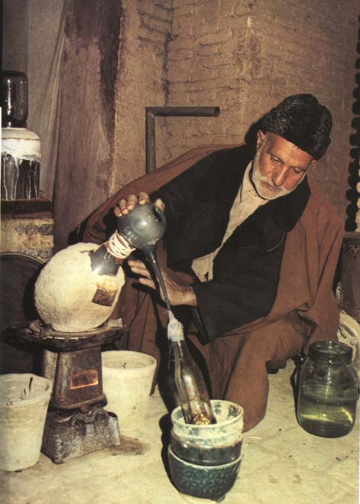








1. Laboratórne práce sa smú vykonávať iba v laboratóriách vybavených podľa povahy práce.
2. Laboratória musia byť vybavené:
- osobnými ochrannými pracovnými prostriedkami,
- hasiacimi prostriedkami,
- prostriedkami pre poskytnutie prvej pomoci,
- prívodom vody,
- asanačnými a neutralizačnými prostriedkami podľa charakteru práce.
3. Vstup do laboratória musí byť označený podľa povahy práce výstražnými tabuľkami, napr. zákaz vstupu s otvoreným ohňom, označenie technických plynov.
4. Zariadenia, prístroje a náradie sa musia udržiavať v prevádzkyschopnom a bezpečnom stave. Únikové cesty a manipulačné priestory, uzávery vody, plynu a elektrického prúdu musia byť označené a trvale voľné, resp. prístupné.

Slide 56
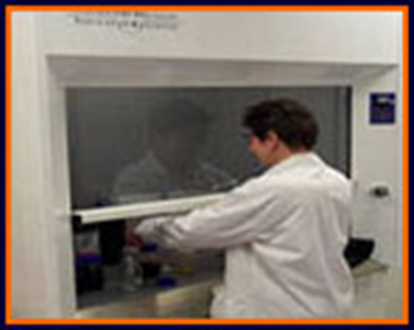
5. Laboratórne nádoby sa nesmú používať pri jedle, pití, na prechovávanie potravín. Potraviny ani nápoje určené na konzumáciu sa nesmú ukladať do chladničiek a mrazničiek určených na prechovávanie chemických látok a biologického materiálu.
6. V laboratóriách je zakázané jesť, piť a fajčiť. K tomuto účelu sa musia vyhradiť zvláštne priestory.
7. Pre práce, pri ktorých môže dôjsť k úniku škodlivých chemických látok do ovzdušia, sa musí zabezpečiť odsávanie (práca v digestore!).
8. Používanie nevhodných alebo poškodených prístrojov, náradia a laboratórnych nádob je zakázané.

Slide 57
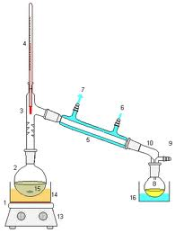
9. Pri práci s vákuom alebo pretlakom v sklenenej aparatúre musia byť použité vhodné nádoby. Sklenená aparatúra musí byť umiestnená v uzavretom digestore alebo chránená krytom (štítom z organického skla alebo kovovou sieťkou). Ochranný štít alebo okuliare s bočným krytím miesto krytu možno používať iba vo výnimočných prípadoch technicky oddôvodnených.

Slide 58

10. Olejové kúpele môžu byť zohrievané iba pod teplotou vzplanutia použitého oleja. V prípadnom vniknutí vody do ohrievaného kúpeľa musí byť ohrievanie prerušené a olej vymenený.
11. Pri práci v laboratóriu je treba používať aparatúry starostlivo zostavené. Sklenené aparatúry, najmä aparatúry pre vákuovú destiláciu, musia byť pred použitím riadne sontrolované (praskliny, škrabance). Chybné sklo nesmie byť použité.
12. Zatavené sklenené trubice, v ktorých sa prevádzajú chemické reakcie, je nutné chrániť kovovým krytom. Pri manipulácii s nimi, obzvlášť pri ich otváraní, sa musia pracovníci chrániť ochranným štítom a ochrannými rukavicami.
13. Všetky práce s nebezpečnými chemickými látkami musia byť technicky zabezpečené tak, aby neboli prekročené najvyššie prípustné hodnoty vystavenia zamestnancov chemickým faktorom.

Slide 59
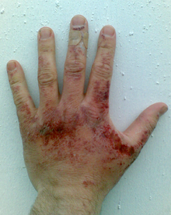

14. Pri práci s nebezpečnými chemickými látkami sa musí technickými opatreniami vylúčiť priamy kontakt pracovníkov s týmito látkami. Pri práci sa musia používať osobné ochranné pracovné prostriedky podľa povahy práce. Pri práci s látkami, ktoré pokožku leptajú a dráždia, napr. žieraviny, alebo ju odmasťujú (organické rozpúšťadlá) musia byť zamestnanci podľa povahy práce vybavení ochrannými masťami.
Poleptanie žieravinou
(hydroxidom sodným)

Slide 60
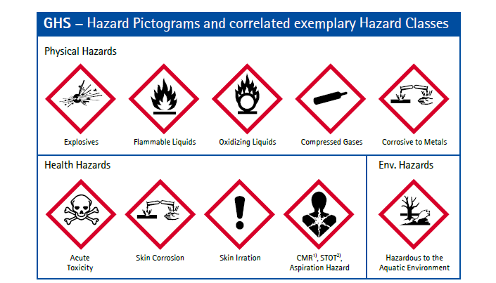
15. Každá látka v laboratóriu musí byť označená. Látky, ktoré sú toxické, žieravinou, horľavou kvapalinou, chemickým karcinogénom v zmysle príslušných právnych predpisov, musia sa podľa týchto predpisov označovať a musí sa s nimi podľa týchto predpisov zachádzať.
Označenie nebezpečných látok podľa GHS

Slide 61
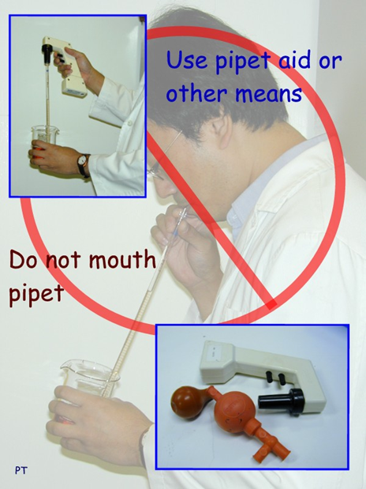
16. Je zakázané nasávať roztoky nebezpečných chemických látok do pipiet ústami. Musia sa používať bezpečnostné pipety alebo sa musí nasávať pomocou vákua.
17. Rozliate kyseliny je potrebné ihneď spláchnuť vodou, príp. neutralizovať uhličitanom sodným (práškovou sódou) a opäť spláchnuť vodou.
18. K odstráneniu rozliatej kyseliny dusičnej a ďalších silných oxidačných zmesí (kyselina chrómsírová) sa nesmú používať piliny, textil ani iné organické látky.
19. Pri práci s nepolárnymi rozpúšťadlami treba vylúčiť vznik statickej elektriny.
20. Pri separačných prácach, pokiaľ sa pri nich pracuje s horľavými kvapalinami, treba zamedziť vzniku výbušných zmesí v laboratóriu a vylúčiť zdroje iniciácie a požiaru.
21. Pri rozliatí horľavých kvapalín sa musia okamžite zhasnúť plynové spotrebiče v miestnosti, vypnúť elektrický prúd zvonka miestnosti, vyhlásiť zákaz vstupu nepovolaným osobám a zaistiť dobré vetranie (nie na chodbu).

Slide 62

22. Pri dlhšom styku s atmosférickým kyslíkom dochádza k tvorbe peroxidov niektorých rozpoušťadiel napr.: dialkylétery, dioxan, furán, tetrahydrofurán, cellosolvy, glykolétery, 2-propanol a nenasýťené uhlovodíky. Práce s uvedenými rozpúšťadlami musia byť prevedené v digestore so spustenými ochrannými sklami. Tam, kde nie je možné z prevádzkových dôvodov pracovať v digestore, musí sa pri práci používať ochranný štít alebo ochranné okuliare.
23. Akákolvek manipulácia s alkalickými kovmi, hydridmi, roztokmi organokovových zlúčenín a silnými oxidačnými činidlami sa musí prevádzať nasadenými ochrannými prostriedkami pre ochranu očí a tváre.
24. Nádoby s agresívnymi kvapalinami sa musia ukladať tak, aby boli bezpečne dosažiteľné všetkým pracovníkom laboratória, nie vyššie ako vo výške pliec.

Slide 63
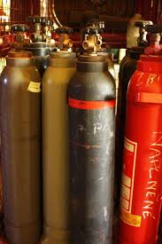
25. V laboratóru môžu byť umiestnené iba fľaše s technickými plynmi, ktoré sú pre prevádzku potrebné. Trvalo nepotrebné alebo prázdne fľaše treba odstrániť. Proti pádu musia byť fľaše zaistené v hornej polovici reťazmi alebo musia byť umiestnené v stabilných alebo pojazdných stojanoch. Dvere miestností, v ktorých sú fľaše so stlačenými alebo inými plynmi, musia byť označené tabuľkou.

Slide 64
Nebezpečné chemické látky môžu byť skladované len na miestach k tomu určených, v predpísaných množstvách a v príslušných bezpečnostných obaloch. Na obaloch musí byť vyznačený ich obsah a musia byť označené bezpečnostnými symbolmi.
Pri odlievaní alebo prelievaní kvapalných chemických látok musia byť nádoby umiestnené tak, aby nedošlo k ich prevrhnutiu alebo rozbitiu. Kvapaliny z väčších obalov sa odlievajú pomocou výklopných košov alebo špeciálnych čerpadiel. Látky v tuhom skupenstve sa musia naberať lopatkami, laboratórnymi lyžicami alebo špachtľami z materiálu, ktorý nereaguje s danou látkou.
Priestor, kde sa skladujú nebezpečné chemické látky, musí byť označený bezpečnostnými tabuľkami. Pracovisko musí byť zabezpečené dostatočným množstvom asanačných prostriedkov. V prípade rozliatia chemických látok treba asanáciu kontaminovaných plôch vykonať okamžite.

Slide 65
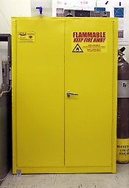
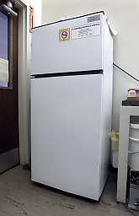

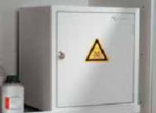
Skriňa na ukladanie
horľavín
Chladnička
na chemikálie
Skriňa na ukladanie
chemikálií
Skriňka na jedy

Slide 66
Incompatibilities by Hazard Class
 | Acids, inorganic | Acids, oxidizing | Acids, organic | Alkalis (bases) | Oxidizers | Poisons, inorganic | Poisons, organic | Water- reactives | Organic solvents
Acids, inorganic |  |  | X | X |  | X | X | X | X
Acids, oxidizing |  |  | X | X |  | X | X | X | X
Acids, organic | X | X |  | X | X | X | X | X
Alkalis (bases) | X | X | X |  |  |  | X | X | X
Oxidizers |  |  | X |  |  |  | X | X | X
Poisons, inorganic | X | X | X |  |  |  | X | X | X
Poisons, organic | X | X | X | X | X | X
Water- reactives | X | X | X | X | X | X
Organic solvents | X | X |  | X | X | X
http://www.lbl.gov/ehs/chsp/html/storage.shtml

Slide 67
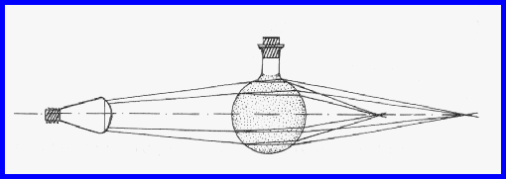
Kyseliny sa majú skladovať v chladných miestnostiach, musia byť chránené pred mrazom a slnečným žiarením. V skladoch kyselín sa nesmú ukladať iné predmety, na vyprázdňovanie veľkých nádob s kyselinami a inými žieravinami sa musí používať vhodné vyklápacie zariadenie. Pokiaľ sú tieto látky aj horľavými kvapalinami, platia pre nich príslušné ustanovenia zákona o horľavých kvapalinách. Musia byť uložené tak, aby pri rozbití obalu nedošlo k ich zmiešaniu s inými látkami.
Látky, ktoré sa svetlom rozkladajú, musia byť uskladnené v nádobách z tmavého skla alebo nepriesvitného materiálu. Nádoby s kvapalinami, kde zaoblenie obalu pôsobí ako spojná šošovka, sa musia chrániť pred slnečnými lúčmi.
Oddelene, podľa chemickej povahy, sa musia ukladať látky, ktoré navzájom nebezpečne reagujú, ako napr. oxidačné činidlá a látky horľavé. Na posúdenie vhodnosti skladovania je možné použiť tabuľku s obrazovými symbolmi nebezpečných chemických látok.
Zvýšenú pozornosť treba venovať aj pri likvidácii odpadov!!!

Slide 68

Pravidlá práce s toxickými látkami a prípravkami a ďalšími nebezpečnými chemickým faktormi
Práce s veľmi toxickými látkami a zmesmi a ďalšími nebezpečnými chemickými faktormi musia byť obmedzené na najmenšiu možnú mieru. Môžu byť používané len tam, kde ich nie je možné nahradiť látkami alebo pracovnými postupmi, ktoré sú menej nebezpečné. Pri práci sa používajú osobné ochranné pracovné prostriedky (OOPP), aby bol s týmito látkami vylúčený priamy kontakt.
Nádoby s toxickými látkami alebo žieravinami sa nesmú premiestňovať otvorené. Prenášať ich možno len v ochranných obaloch chrániacich pred rozbitím alebo rozliatím (napr. v plastických vedrách).

Slide 69


Zamestnanci a iné oprávnené osoby (doktorandi, stážisti), ktoré s toxickými látkami a ďalšími nebezpečnými chemickými faktormi (skr. NChF) zaobchádzajú, musia poznať:
povahu a účinky týchto látok z hľadiska ochrany zdravia, spôsoby zaobchádzania s nimi, ochranné opatrenia, ktoré treba dodržiavať, zásady prvej pomoci.
Pri zaobchádzaní s NCHF je každý zamestnanec povinný postupovať tak, aby nedošlo k ohrozeniu zdravia a bezpečnosti ľudí, zvierat a životného prostredia, používať ich len v miere nevyhnutne potrebnej a zabrániť ich zneužitiu alebo odcudzeniu!!!

Slide 70
Špecifické ochranné a preventívne opatrenia pri skladovaní toxických látok
Toxické látky a zmesy a veľmi toxické látky a zmesy skladujú v centrálnom sklade MTZ Ekonomického úseku a to v miestnosti slúžiacej ako sklad chemických látok. Uložené sú v uzamknutej kovovej skrinke, označenej „JEDY“ (ďalej centrálny sklad toxických látok). Sklad je uzamknutý a zabezpečený proti vlámaniu.
Malé množstvá toxických látok potrebné pre chemické analýzy a syntézy sa skladujú v priestoroch organizačných jednotiek v uzamknutých skrinkách zabezpečených proti vlámaniu a označených „JEDY“ (ďalej sklady organizačných jednotiek).
Skupina toxických látok a zmesí a skupina veľmi toxických látok a zmesí sa v skladoch ukladajú oddelene!!!

Slide 71

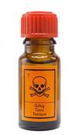
V sklade toxických a veľmi toxických látok a zmesí možno skladovať aj iné netoxické chemické faktory s výnimkou látok, akými sú:
humánne lieky, veterinárne lieky a liečivá,
omamné látky, psychotropné látky a prípravky,
c) potraviny,
d) krmivá,
e) výbušné látky a prípravky,
f) horľavé látky.

Slide 72
Príjem, stav zásob a výdaj sa eviduje v „Knihe jedov“.

Slide 73
Povinnosti pracovníkov zodpovedných za evidenciu, príjem, skladovanie a vydávanie jedov
a/ k dátumu prebrania funkcie zvážením stanoviť množstvá jednotlivých toxických látok a ďalších určených NChF uložených v sklade toxických látok a písomne potvrdiť ich príjem v Knihe jedov.
b/ zaisťovať, aby sa toxické látky a ďalšie určené NChF ukladali a skladovali v sklade toxických látok príslušnej organizačnej jednotky. Veľmi toxické látky a zmesy musia byť uložené oddelene od ostatných jedovatých látok a označené ako skupina, aby nedošlo k ich zámene. Kľúč od skladu smie mať iba zodpovedný pracovník.
c/ evidovať príjem, stav zásob, spotrebu toxických látok a ďalších určených NChF v Knihe jedov a uskutočňovať výdaj jednotlivým pracovníkom,
g/ nepotrebné, staré alebo preexpirované zásoby toxických látok a ďalších určených NChF ako aj obaly po použití odovzdávať do skladu chemického odpadu,

Slide 74
Opatrenia v prípade náhodne vzniknutých mimoriadných udalostí – havárie
Organizačné a technické opatrenia na zneškodnenie nebezpečných chemických faktorov
Prvé bezodkladné opatrenia na zmiernenie následkov havárie vykonávajú zamestnanci samostatne alebo riadení vedúcim zamestnancom až do príchodu vedúceho zásahu.
Vznik požiaru chemických látok prítomní zamestnanci oznámia riadiacemu práce s NChF, ohlasovni požiarov, požiarnemu technikovi a vedúcemu požiarnej hliadky a snažia sa požiar uhasiť dostupnými prostriedkami (práškové alebo snehové hasiace prístroje). Vznik požiaru väčšieho rozsahu oznámia Ohlasovni požiarov (vrátnica VÚ SAV/PLV), vedúcemu Technického úseku, vedúcemu požiarnej hliadky a privolajú Hasičský a záchranný zbor.
Riadenie zásahu pri nehode väčšieho rozsahu vykonáva zamestnanec zodpovedný za BOZP s NCHF a jeho neprítomnosti ďalší poverení zamestnanci (ďalej vedúci zásahu).

Slide 75
Opatrenia v prípade náhodne vzniknutých mimoriadných udalostí – havárie
Organizačné a technické opatrenia na zneškodnenie nebezpečných chemických faktorov
V zasiahnutom priestore dočasne pracujú iba poverení zamestnanci, ktorí boli určení vykonať asanáciu, opravy a iné nevyhnutné práce. Pred škodlivými účinkami uvoľnených NChF sa chránia osobnými ochrannými pracovnými prostriedkami (ochranný odev, vhodná ochranná obuv, rukavice, ochranný štít na tvár, ochrana dýchacích orgánov).
Prvú pomoc osobám poraneným alebo zasiahnutým NCHF, ich transport do bezpečia, privolanie záchrannej služby alebo prevoz do nemocnice zaisťujú zamestnanci so vzdelaním v poskytovaní prvej pomoci alebo bezpečnostný technik.
Ostatní zamestnanci, ktorí sa na odstraňovaní havárie nezúčastňujú, prerušia alebo ukončia svoju prácu, opustia pracovisko a odoberú sa do bezpečia.

Slide 76
Opatrenia v prípade náhodne vzniknutých mimoriadných udalostí – havárie
Organizačné a technické opatrenia na zneškodnenie nebezpečných chemických faktorov
Postup pri zneškodnení a odstránení NChF
Pri rozliatí horľavých kvapalín:
- V miestnosti ihneď zhasnúť horiace plynové spotrebiče
- Zvonka vypnúť elektrický prúd
- Vyhlásiť zákaz vstupu nepovolaným osobám
- Hasiace prístroje pripraviť na prípadné použitie
- Zaistiť účinné vetranie, nie však dovnútra budovy
Rozliata horľavá kvapalina sa nechá vsiaknuť do vhodného sorbentu. Použiť možno piliny, tkaninu. Z komerčných sorbentov Spilkleen alebo Vapex.
Rozliate nepolárne rozpúšťadlá sa nesmú roztierať na podlahe alebo na podložke z plastických látok (nebezpečenstvo výboja statickej elektriny).

Slide 77
Opatrenia v prípade náhodne vzniknutých mimoriadných udalostí – havárie
Organizačné a technické opatrenia na zneškodnenie nebezpečných chemických faktorov
Postup pri zneškodnení a odstránení NChF
Pri rozliatí horľavých kvapalín:
Na odstraňovanie rozliatych kvapalín možno používať len sorbent, pri ktorom ani po jeho nasiaknutí horľavými kvapalinami nepríde k jeho samovznieteniu.
Rozliate kyseliny sa čiastočne nariedia vodou a zneutralizujú dostupným uhličitanom, napr. vápenatým alebo sodným. Pri nedostupnosti uhličitanov použiť aj hydroxidy. Kvapalný odpad sa podľa podmienok odčerpá alebo zachytí do vhodného sorpčného materiálu (viď vyššie). Pri malých množstvách sa môže rozliata kyselina po zriedení a neutralizácii zachytiť do tkaniny, napr. do handry, a vypláchať vo vode.

Slide 78
Opatrenia v prípade náhodne vzniknutých mimoriadných udalostí – havárie
Organizačné a technické opatrenia na zneškodnenie nebezpečných chemických faktorov
Postup pri zneškodnení a odstránení NChF
Pri rozsypaní tuhých chemických látok sa tieto opatrne pozbierajú a zametú tak, aby sa prachové častice nerozptýlili do okolitého priestoru. Namiesto zametania možno rozsypanú látku zozbierať pomocou stierky (hrana lopatky, rovný kus kartónu). Zvyšky látky sa zachytia na zvlhčenú papierovú vatu, tkaninu alebo iný sorbent.
Sorbent so zachytenými chemickými látkami sa uloží do vhodného plastového alebo kovového obalu. S použitým sorbentom sa (podľa povahy chemickej látky) nakladá ako s nebezpečným odpadom. Dočasne sa umiestni do skladu nebezpečného odpadu a ďalej odovzdá na zneškodnenie autorizovanej firme.

Slide 79
Opatrenia v prípade náhodne vzniknutých mimoriadných udalostí – havárie
B. Hlásenie úniku nebezpečných chemických faktorov
B.1. Hlásenie v rámci organizácie
Zamestnanec, ktorý zistí nehodu, alebo má podozrenie, že k nej došlo, ohlási túto skutočnosť osobne alebo telefonicky svojmu nadriadenému alebo jeho zástupcovi a následne podľa závažnosti ďalším riadiacim pracovníkom prevádzky. Menovaní sa urýchlene dostavia na miesto havárie.
B. 2.Hlásenie mimo organizácie
Vedúci zamestnanec riadiaci práce s NChF a vedúci zamestnanec pre príslušné pracovisko hlásia podľa závažnosti haváriu záchranným službám, orgánom životného prostredia a civilnej ochrany

Slide 80
Opatrenia v prípade náhodne vzniknutých mimoriadných udalostí – havárie
Záchranné služby, orgány verejn. zdravotníctva | Telefón | Pozn.
Záchranná zdravotná služba | 155, 16 155, 112
MUDr. D. Gajdošová, lekár v areáli SAV, Dúbr. cesta 9, BA | 02 / 5477 2559
Národné Toxikologické Informačné centrum FNsP, Limbová 5, 833 05 BA, www.ntic.sk, tic@healthnet.sk | 02/5477 4166 02/54652307
Hasičský a záchranný zbor | 150, 112
Okresný úrad Bratislava, Odbor starostlivosti o životné prostredie, Tomášikova č. 46, 832 05 Bratislava 3 - sekretariát | 09610/46 602
Regionálny úrad ver. zdravotníctva, www.szuba.sk | 917 426 111 02/4333 8286
Hlavná vrátnica areálu SAV na Patrónke, Dúbravská cesta č. 9, Bratislava | 02/ 5477 5722, 0903 764 978
Odbor CO a krízového riadenia Obvodného úradu BA | 09610/46 324
Polícia | 158, 112

Slide 81
Opatrenia v prípade náhodne vzniknutých mimoriadných udalostí – havárie
Ochranné a preventívne opatrenia
- Pracoviská, kde sa skladujú nebezpečné chemické faktory, sa označujú bezpečnostnými značkami zabezpečujú dostatočným množstvom asanačných a neutralizačných prostriedkov a podľa povahy aj hasiacich prístrojov.
- Únikové cesty a manipulačné priestory, uzávery vody, plynu, a elektrického prúdu sa označujú v súlade s osobitným predpisom (NV SR č. 387/2006 Z. z.) a udržujú trvalo voľné, resp. prístupné.
- Oboznamovanie a informovanie zamestnancov o ohrozeniach vyplývajúcich z povahy prevádzky, o ochranných a preventívnych opatreniach na predchádzanie expozície a o postupe v prípade nehody súvisiacej z použitia NChF, vykonáva:
v rámci celej organizácii zamestnanec zodpovedný za BOZP s NCHF faktormi v súčinnosti s bezpečnostným technikom a pracovníkom zodpovedným za civilnú ochranu,
na konkrétnom pracovisku vedúci zamestnanec (vedúci oddelenia / úseku / projektu) po poučení zamestnancom zodpovedným za NCHF.

Slide 82
Opatrenia v prípade náhodne vzniknutých mimoriadných udalostí – havárie
Ochranné a preventívne opatrenia
- Školenie zamestnancov v poskytovaní prvej pomoci prvej pomoci organizuje bezpečnostný technik a zabezpečuje tým odborníkov pracovnej zdravotnej služby, vykonávajúci pracovnú zdravotnú službu v organizácii.
- Vybavenie lekárničiek zdravotníckym materiálom zaisťuje Ekonomický úsek organizácie v spolupráci s osobou poverenou riaditeľom ústavu.
- Školenie o postupe v prípade požiaru a nácvik zásahu v rámci organizácie vykonáva požiarny technik.

Slide 83
Predlekárska prvá pomoc a všeobecné zásady liečby otráv
Prvá pomoc, ako aj ďalšia liečba sa riadi podľa týchto zásad:
-prerušiť pôsobenie jedu a zabrániť jeho ďalšiemu vstrebávaniu,
-toxickú látku eliminovať z organizmu,
-toxickú látku neutralizovať podaním antidót (protijedov),
-udržiavať životne dôležité funkcie (dýchanie, krvý obeh),
-zabezpečiť lekársku pomoc a odvoz do nemocnice.

Slide 84
Predlekárska prvá pomoc a všeobecné zásady liečby otráv
Zabránenie ďalšiemu vstrebávaniu toxickej látky
Ďalšiemu vstrebávaniu toxickej látky zabránime podľa mechanizmu jeho účinku a brány vstupu do organizmu.
Inhalačné otravy
Pri otravách plynmi a výparmi treba postihnutého čo najskôr vyniesť zo zamoreného prostredia a uvoľniť mu šatstvo. Väčšina inhalovaných plynov a pár sa z organizmu odstráni vydýchaním (exhaláciou). Preto je dôležité dbať na dobrú funkciu dýchania.
Otravy vstrebaním cez kožu
Najdôležitejším úkonom je vyzliecť odev poliaty toxickou látkou, resp. žieravinou, dôkladné omytie poliatej časti tela prúdom tečúcej vody, pri poliatí fenolmi a benzénom umytie mydlom a následne vodou. Mydlo nepoužívame vtedy, ak sú na koži pokročilejšie patologické zmeny. V týchto prípadoch postupujeme ako pri popáleninách a predovšetkým sa usilujeme predísť šoku.

Slide 85
Predlekárska prvá pomoc a všeobecné zásady liečby otráv
Perorálne otravy
Pri perorálnych otravách treba čo najskôr z tráviaceho traktu odstrániť zvyšky nevstrebanej toxickej látky vyvolaním vracania, výplachom žalúdka a preháňadlami. Ak postihnutý spontánne vracia a má hnačky, neusilujeme sa ich tlmiť, ale ak to zdravotný stav postihnutého umožňuje, podporujeme ich. Súčasne však treba predchádzať odvodneniu dostatočným prísunom tekutín.
Zvracanie. Vyvoláme ho, prípadne podporíme pitím teplej slanej vody pripravenej rozpustením čajovej lyžičky kuchynskej soli v pohári vody. Vracanie sa nevyvoláva, ak postihnutý je v bezvedomí, v kŕčoch a po požití žieravín, aby nedošlo k prederaveniu naleptaného pažeráka.
Výplach žalúdka. Žalúdok sa vyplachuje vlažnou vodou alebo fyziologickým roztokom, ktorý si pripravíme rozpustením čajovej lyžičky soli v litri vody. Pri otravách organickými rozpúšťadlami a látkami rozpustnými v tukoch sa robia výplachy 150-300 ml parafínového oleja.

Slide 86
Predlekárska prvá pomoc a všeobecné zásady liečby otráv
Neutralizácia toxickej látky podaním antidot
Ak sa nepodarilo zabrániť vstrebaniu toxickej látky do organizmu, usilujeme sa neutralizovať toxickú látku podávaním antidot (protijedov). Univerzálnym antidotom v bežných laboratórnych podmienkach je živočíšne uhlie.
Udržiavanie životne dôležitých funkcií
Pri ťažkých otravách, kedy môže dôjsť k bezvedomiu a zastaveniu dýchania, príp. krvného obehu je nevyhnutné okamžite začať s oživovaním podľa postupu:
a/ vyčistiť ústnu dutinu,
b/ uložiť postihnutého naznak na tvrdú a rovnú podložku,
c/ zakloniť hlavu,
d/ upchať nos
e/ vykonať 30 stlačení hrudníka o cca 5 cm,
f/ vykonať 2 umelé vdychy z pľúc do pľúc,
g/ pokračovať v oživovaní v pomere 2 vdychy : 30 stlačení hrudníka; hrudník stláčať asi jedenkrát za sekundu až do obnovenia spontánnej srdcovej a dychovej aktivity alebo do príchodu lekárskej prvej pomoci.

Slide 87
Predlekárska prvá pomoc a všeobecné zásady liečby otráv
Opatrenia pri šoku
Pri šoku pôsobí postihnutý nepokojným dojmom, je mu nevoľno, je bledý, má studenú a spotenú kožu, slabý pulz a zrýchlené dýchanie.
Postupuje sa nasledovne:
a/ postihnutého pohodlne uložiť, zaistiť pokoj, aktívne upokojovať,
b/ zabrániť podchladeniu prikrytím dekou alebo plášťom,
c/ zdvihnúť dolné končatiny o cca 30 cm (autotransfúzna, protišoková poloha),
d/ privolať lekársku pomoc,
e/ kontrolovať vedomie, dýchanie a pulz.
Prevoz do nemocnice zabezpečíme aj pri otravách s ľahším priebehom, kedy sa zdá, že ich postihnutý prekonal.

Slide 88
T E S T
Prosím otvorte test, prekopírovaním nižšie uvedeného linku do webového prehliadača a prihlásením do svojho konta ...@bmc.onmicrosoft.com
https://forms.office.com/Pages/ResponsePage.aspx?id=H7kRTHPTG0KJ4A5wpQVmolM3IcL8lMhNj4FCUxNOayZUNVA0RFpFSEtWVE5BR0ZTTTU1UzBGMzMyUC4u

Slide 89

Ďakujem Vám za pozornosť!
Informácie:
Csaba Kósa, PhD.,
Csaba.Kosa@savba.sk

